Slide 1
Jsp 자세히 알아보기 2
Request 객체의 이해하기
Response 객체의 이해하기

Slide 2
Request 객체의 이해하기1
클라이언트를 통해 서버에 정보를 요청하는 것을 request라 합니다. 그리고 이러한 요청 정보는 request객체가 관리 합니다.
클라언트
Request객체 관련 메소드
getContextPath() : 웹어플리케이션의 컨텍스트 패스를 얻습니다.
getMethod() : get방식과 post방식을 구분할 수 있습니다.
getSession() : 세션 객체를 얻습니다.
getProtocol() : 해당 프로토콜을 얻습니다.
getRequestURL() : 요청 URL를 얻습니다.
getRequestURI() : 요청 URI를 얻습니다.
Request
Response
서버

Slide 3
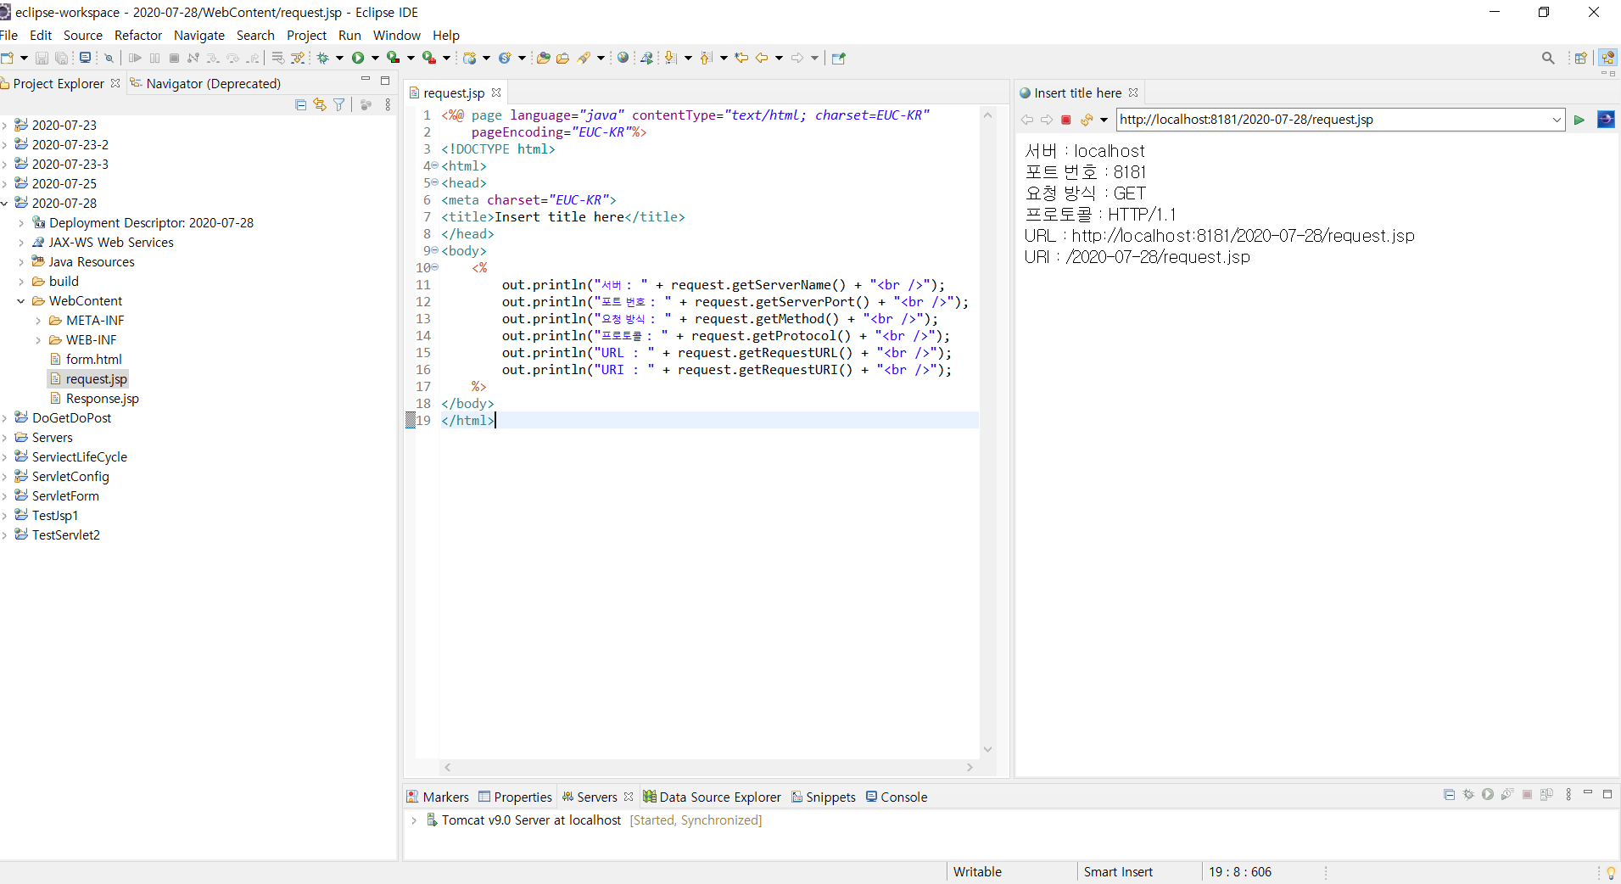
Request 객체의 이해하기2
Request객체 관련 메소드
getContextPath() : 웹어플리케이션의 컨텍스트 패스를 얻습니다.
getMethod() : get방식과 post방식을 구분할 수 있습니다.
getSession() : 세션 객체를 얻습니다.
getProtocol() : 해당 프로토콜을 얻습니다.
getRequestURL() : 요청 URL를 얻습니다.
getRequestURI() : 요청 URI를 얻습니다.

Slide 4
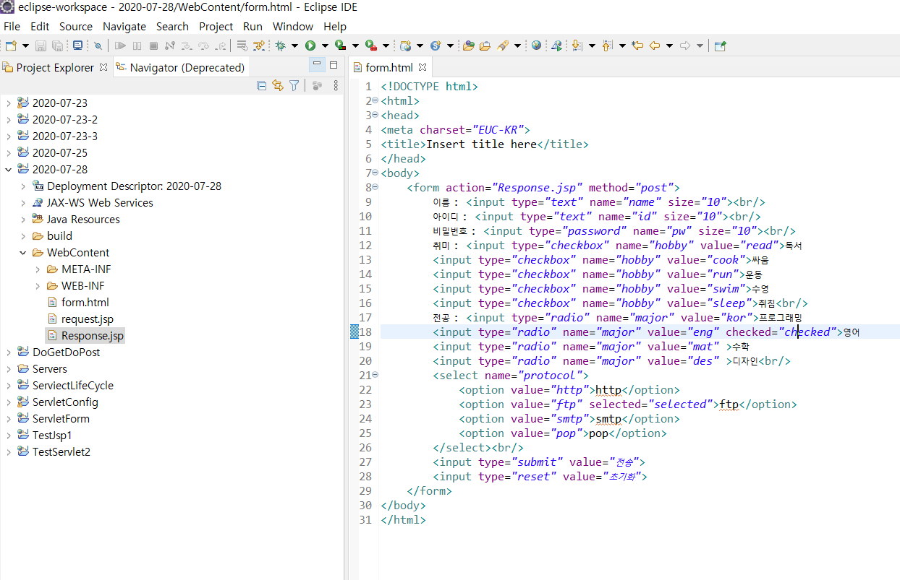
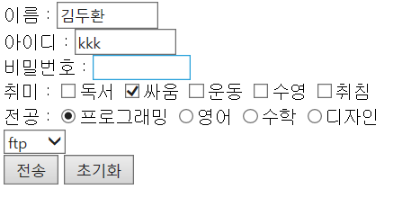
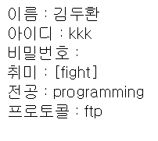
Request 객체의 이해하기3
Jsp페이지를 제작하는 목적이 데이터 값을 전송하기 위해서 이므로, parameter 관련 메소드은 중요 합니다.

Slide 5
Response 객체의 이해하기1
요청에 응답하는것을 response라고 하며, 이러한 응답(response)의 정보를 가지고 있는 객체를 response객체 라고 합니다.
클라언트
getCharacterEncoding() : 응답할때 문자의 인코딩 형태를 구합니다.
sendRedirect(URL) : 지정한 URL로 이동합니다.
Request.html
Request
Response
requestSend.jsp
서버
sendRedirect()
pass.jsp
noPass.jsp

Slide 6
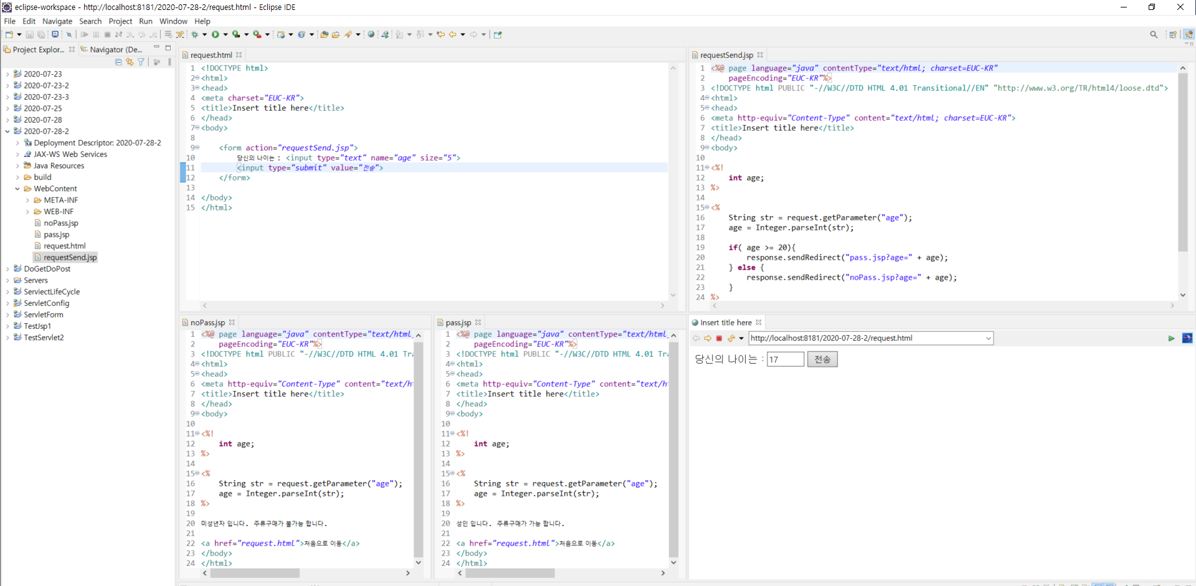
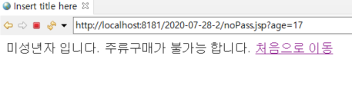
Response 객체의 이해하기2
요청에 응답하는것을 response라고 하며, 이러한 응답(response)의 정보를 가지고 있는 객체를 response객체 라고 합니다.
getCharacterEncoding() : 응답할때 문자의 인코딩 형태를 구합니다.
sendRedirect(URL) : 지정한 URL로 이동합니다.
Request.html
requestSend.jsp
sendRedirect()
pass.jsp
noPass.jsp

